Slide 1
«Золотая горка»
Минский городской исполнительный комитет
УП «Минскпроект»
ГРАДОСТРОИТЕЛЬНЫЙ ПРОЕКТ ДЕТАЛЬНОГО ПЛАНИРОВАНИЯ ТЕРРИТОРИИ
в границах ул.‍ Козлова - ул. Платонова - ул. Гикало - просп. Независимости
(внесение изменений)

Slide 2
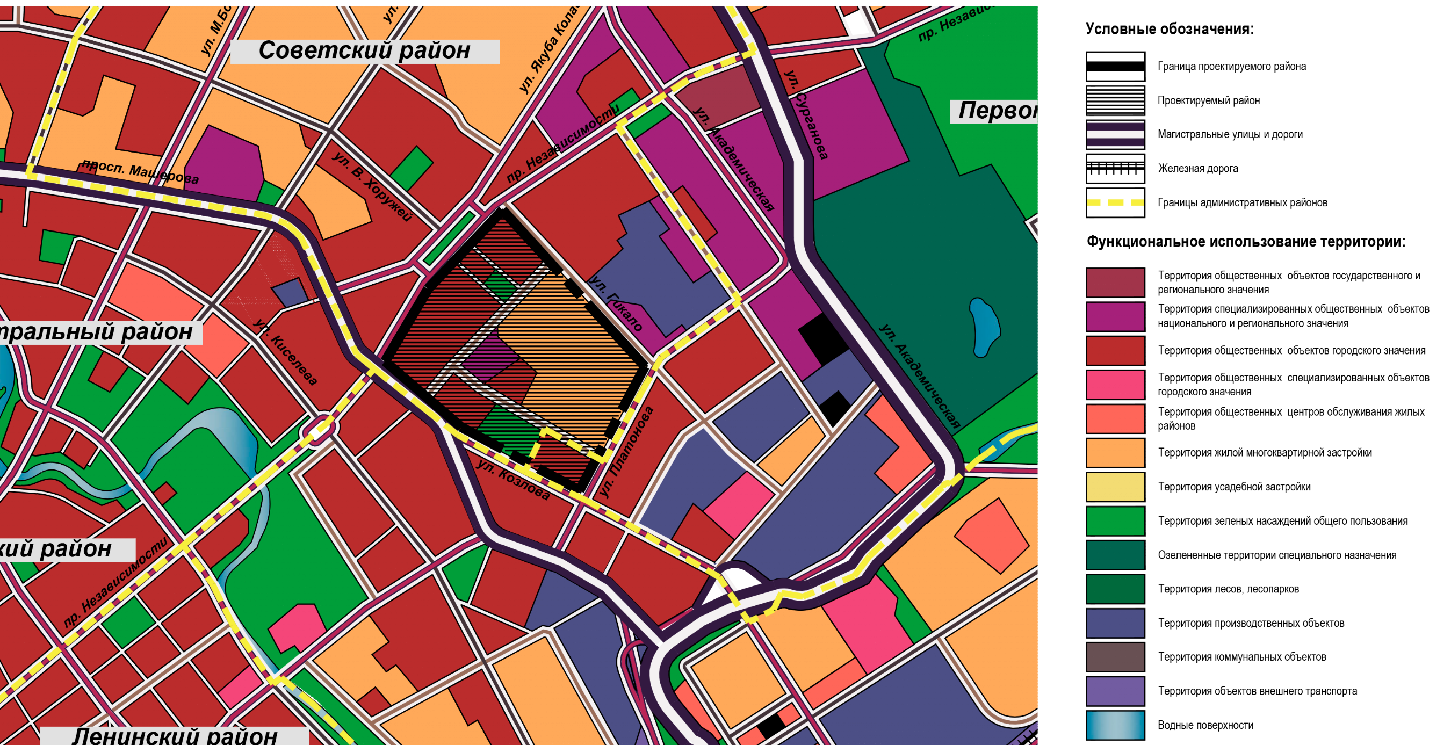
Схема размещения проектируемого объекта в структуре города

Slide 3
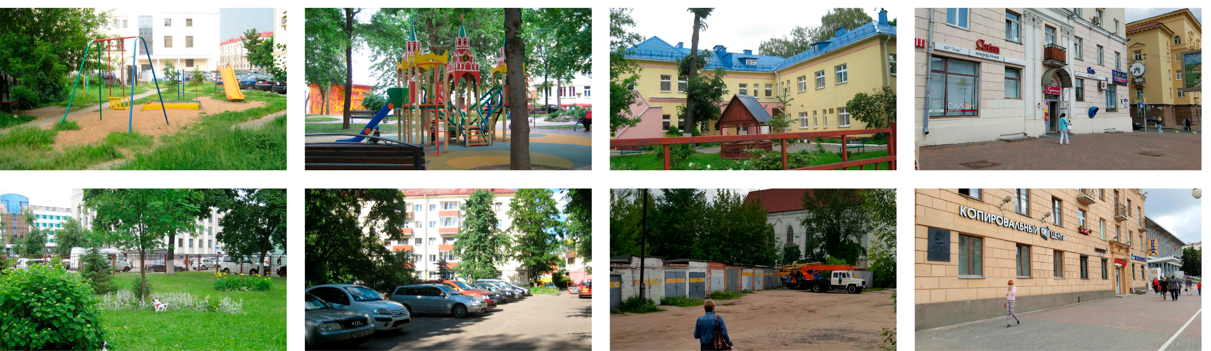
Фотофиксация существующего состояния объекта проектирования

Slide 4
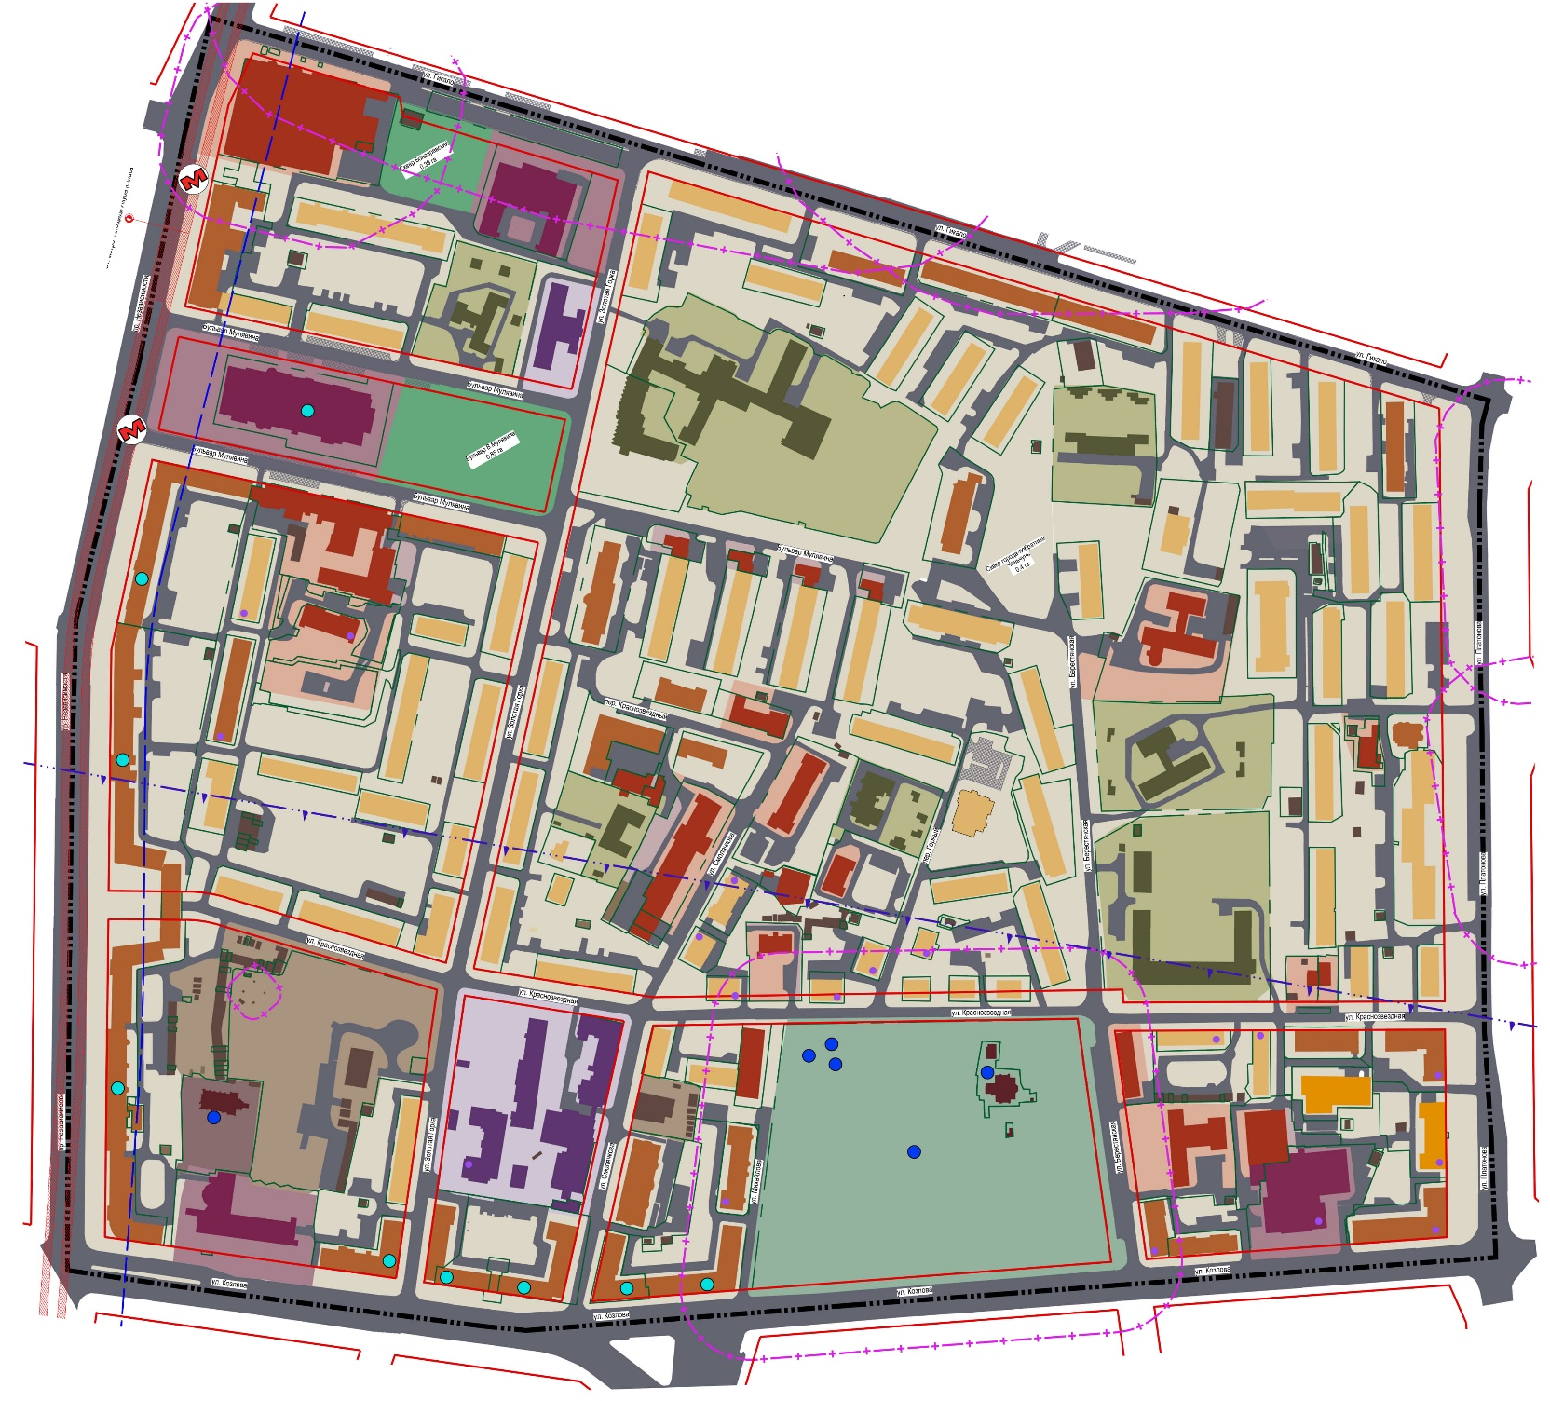
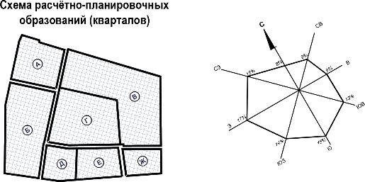
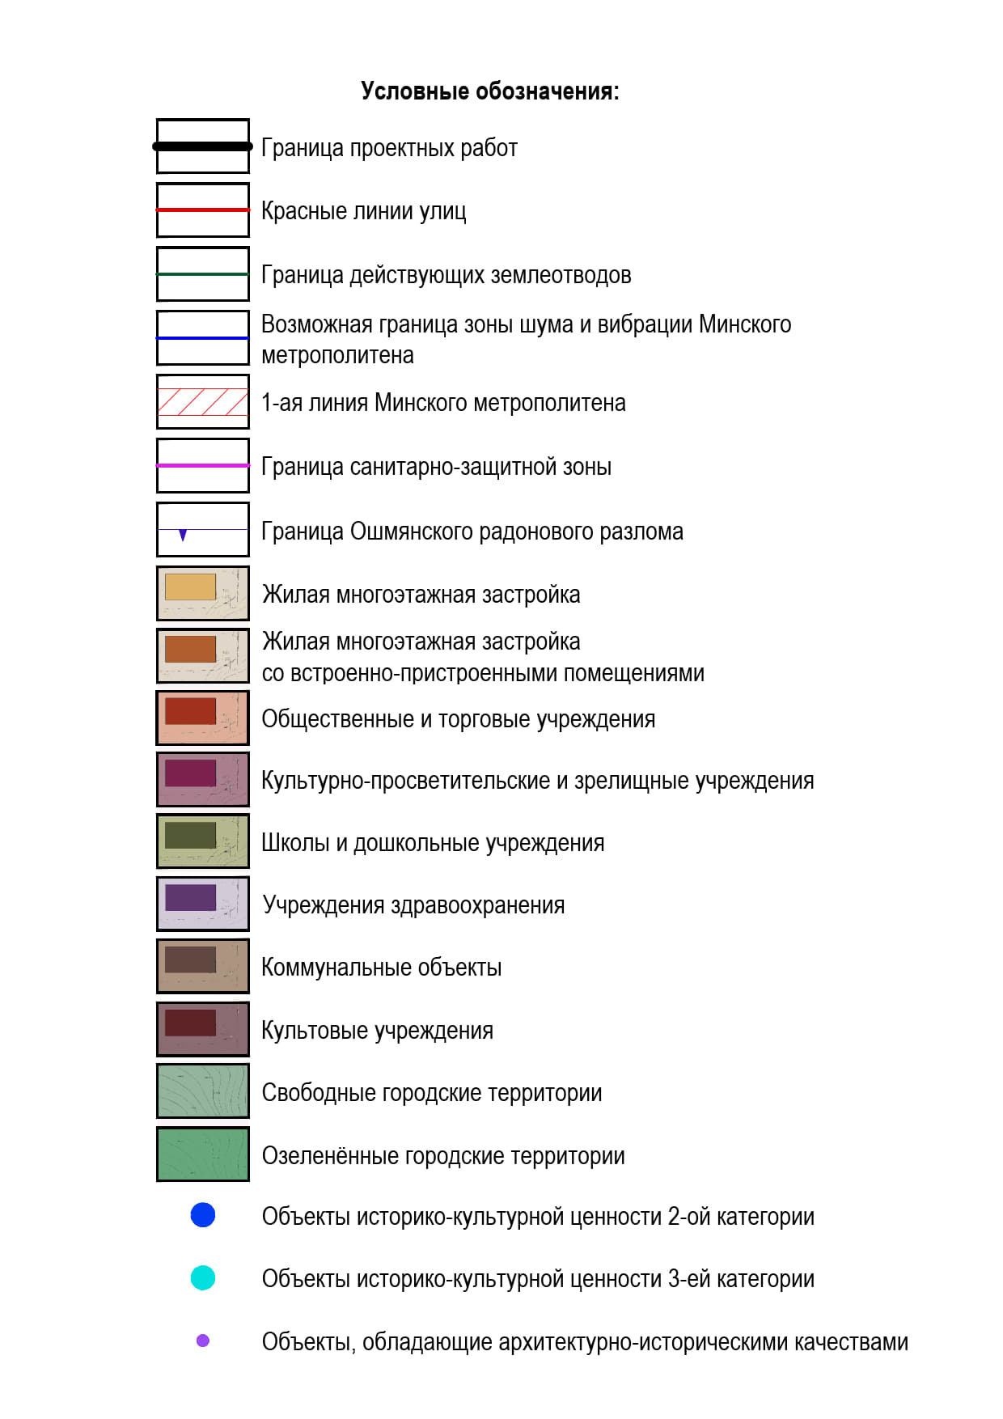
Схема опорного плана

Slide 5
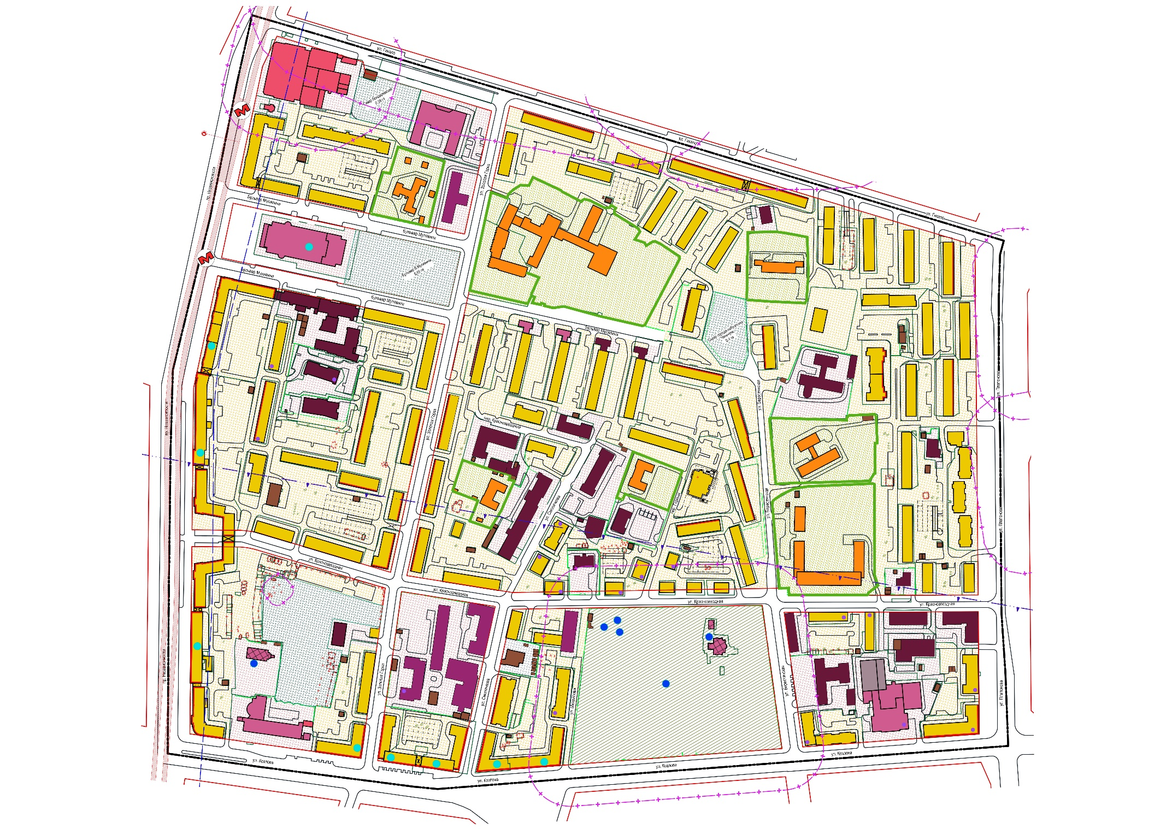
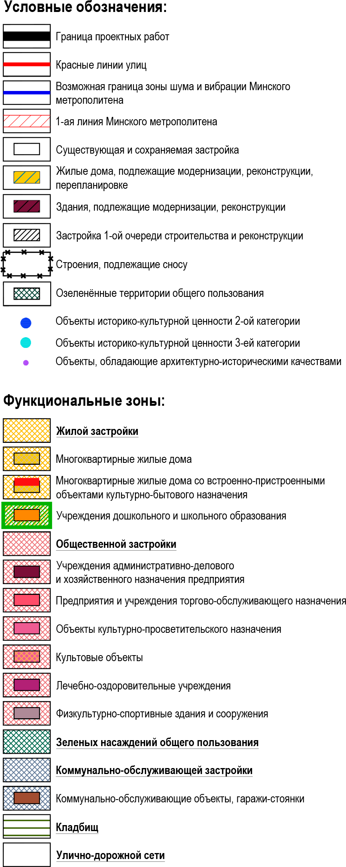
Схема детального плана

Slide 6
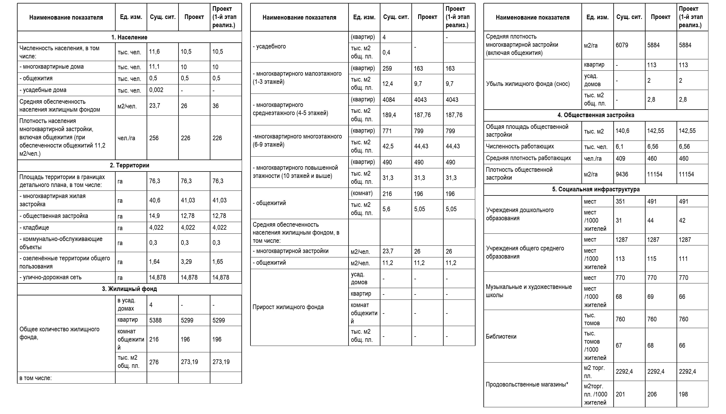
Технико-экономические показатели проекта

Slide 7
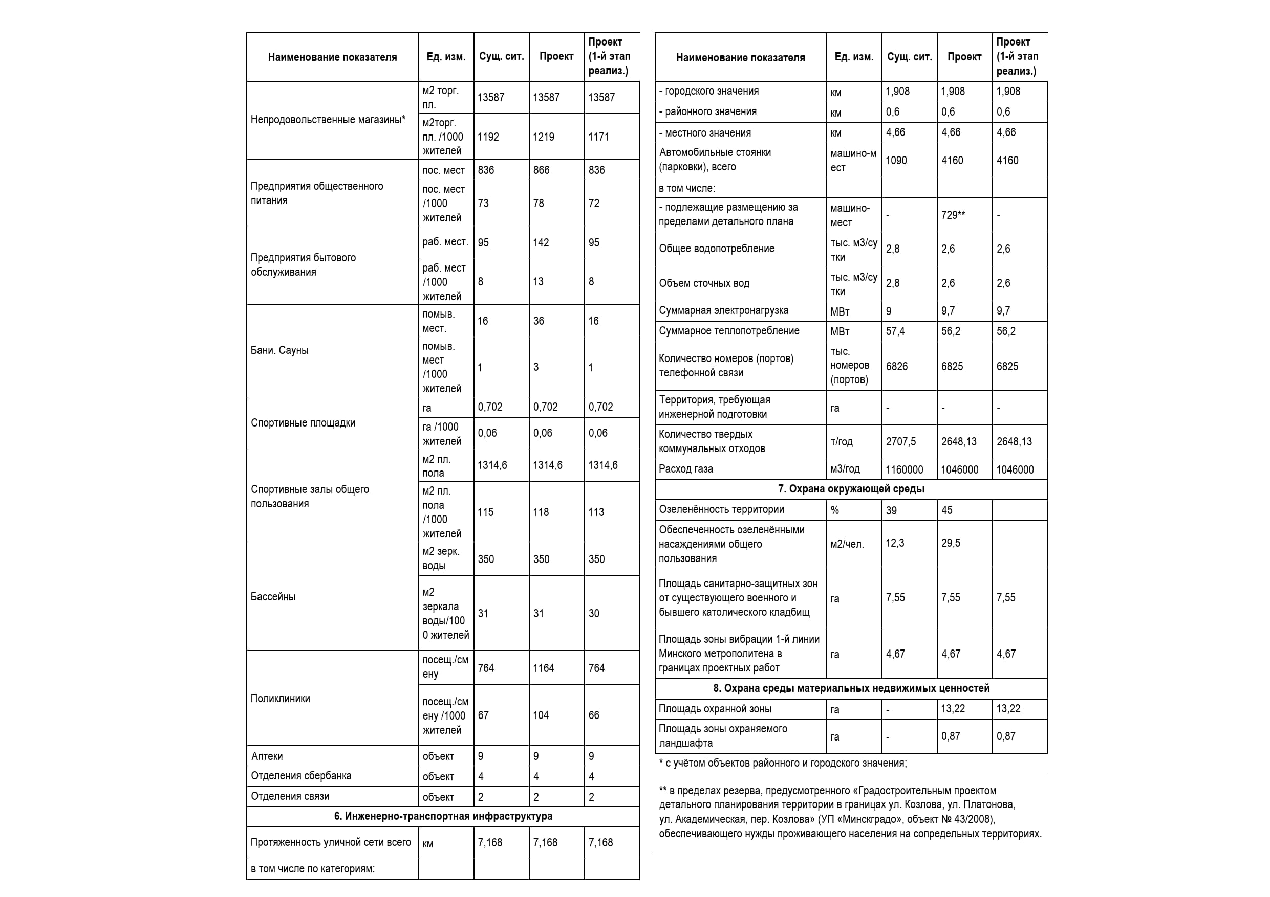
Технико-экономические показатели проекта

